Slide 1
1.15

Slide 2
技术路线
Transfomer+扩散模型：Point-e、shap-e
二阶段优化：Magic3D、CraftsMan3D、Trellis3d
Score Distillation Sampling -SDS得分蒸馏技术：DreamFusion、Magic3D
大型Transformer架构：LRM（TripoSR，SF3D）、Hunyuan3D
VAE+Transfomer： Trellis3d

Slide 3
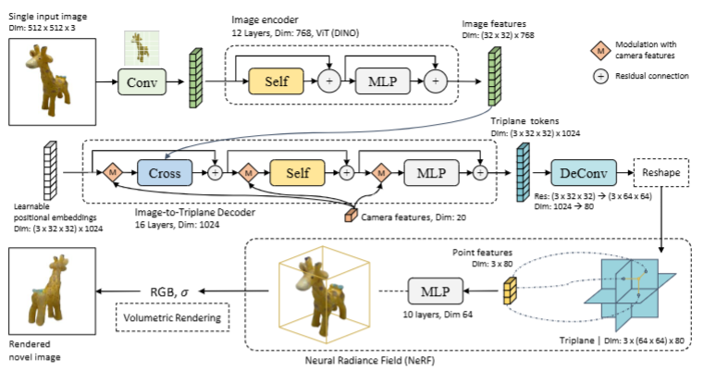
LRM: LARGE RECONSTRUCTION MODEL FORSINGLE IMAGE TO 3D
LRM：用于单图像三维重建的大重建模型
Github: https://github.com/3DTopia/OpenLRM
Paper: https://arxiv.org/pdf/2311.04400
Team：Adobe Research Australian National Univeristy
5亿个参数，大规模3D重建模型的开山鼻祖，大型Transformer架构

Slide 4
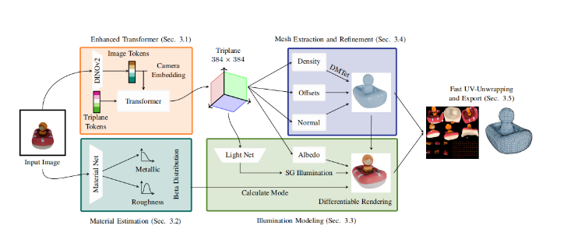
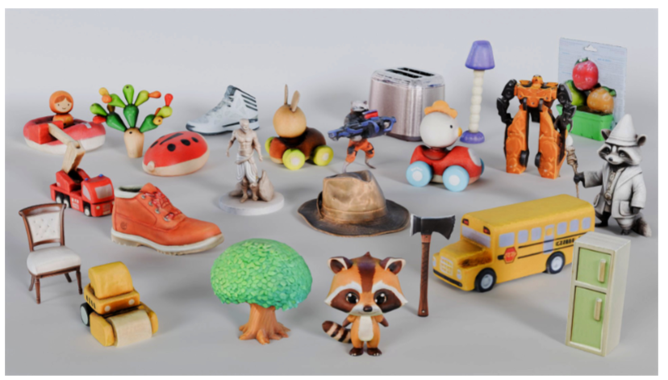
SF3D: Stable Fast 3D Mesh Reconstruction with UV-unwrapping and Illumination Disentanglement
SF3D：基于 UV 展开和光照解缠的稳定快速三维网格重建模型
Github: https://github.com/Stability-AI/stable-fast-3d
Paper: https://arxiv.org/pdf/2403.02151v1（CVPR 2025 收录）
Team：Stability AI、UIUC
0.3 秒极速重建，五大增强模块优化，支持材质 / 法线贴图与光照解缠，SOTA 级几何精度与纹理质量

Slide 5
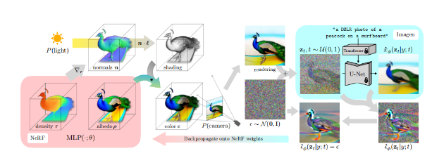
DreamFusion: TEXT-TO-3D USING 2D DIFFUSION
DreamFusion：基于二维扩散的文本到三维生成模型
Github: https://dreamfusion3d.github.io
Paper: https://arxiv.org/pdf/2209.14988v1
Team：Google Research、UC Berkeley
Score Distillation Sampling 核心技术，无需三维训练数据，基于NeRF 实现文本驱动三维生成

Slide 6
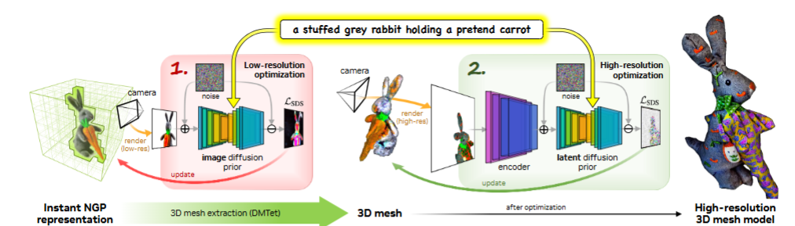
Magic3D: High-Resolution Text-to-3D Content Creation
Magic3D：高分辨率文本到三维内容生成模型
Github:https://github.com/magic3dcn/magic3d
Paper: https://arxiv.org/pdf/2211.10440v2
Team：NVIDIA Corporation
两阶段粗到精优化，2 倍速于 DreamFusion，支持 512×512 高分辨率监督

Slide 7
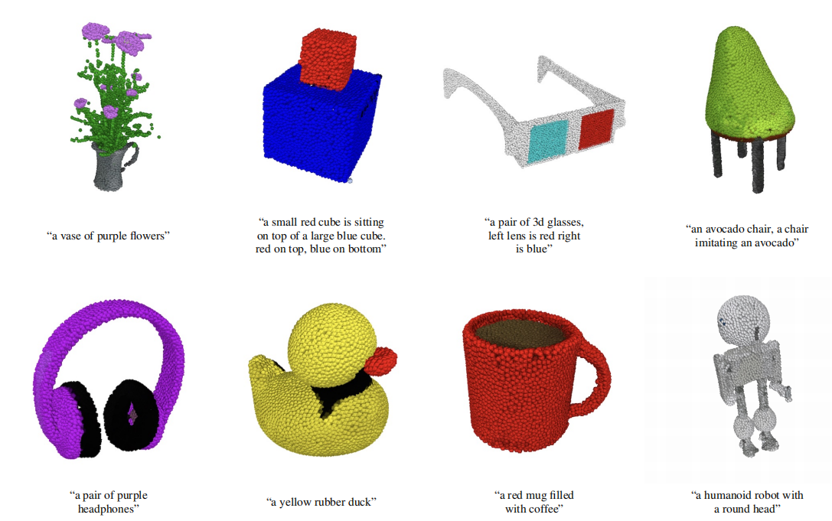
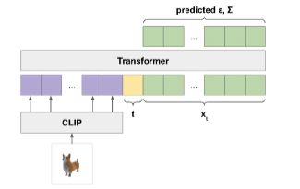
Point-E: A System for Generating 3D Point Clouds from Complex Prompts
Point-E：基于复杂提示生成三维点云的系统
Github: https://github.com/openai/point-e
Paper: https://arxiv.org/pdf/2212.08751v1
Team：OpenAI
两阶段生成流程（文本到图像→图像到点云），1-2 分钟生成，Transformer 架构，支持RGB彩色点云输出

Slide 8
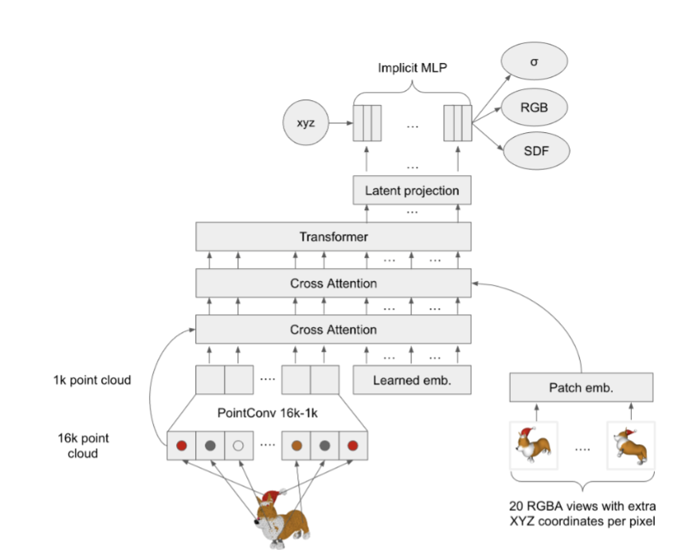
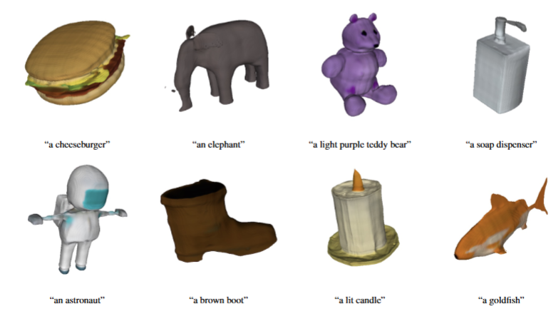
Shap-E: Generating Conditional 3D Implicit Functions
Shap-E：生成条件性三维隐式函数的模型
Github: https://github.com/openai/shap-e
Paper: https://arxiv.org/pdf/2305.02463v1
Team：OpenAI
编码器+扩散模型，支持NeRF与纹理网格双输出，13 秒快速生成，性能优于 Point-E

Slide 9
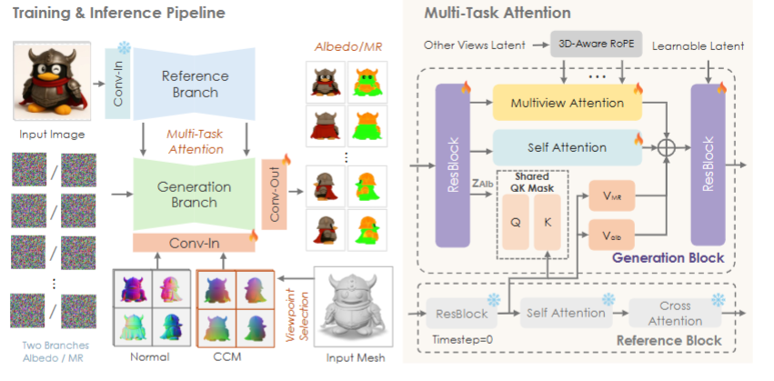
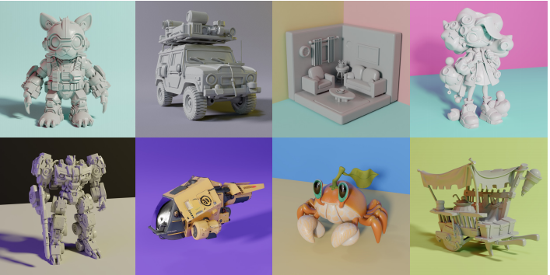
Hunyuan3D 2.5: Towards High-Fidelity 3D Assets Generation with Ultimate Details
Hunyuan3D 2.5：面向超高保真细节的三维资产生成模型
Github: https://github.com/Tencent/Hunyuan3D-2
Paper: https://arxiv.org/pdf/2506.16504v1
Team：Tencent Hunyuan
100亿参数超大模型，双阶段生成流程（形状+纹理），形状细节与表面平滑度领先 SOTA

Slide 10
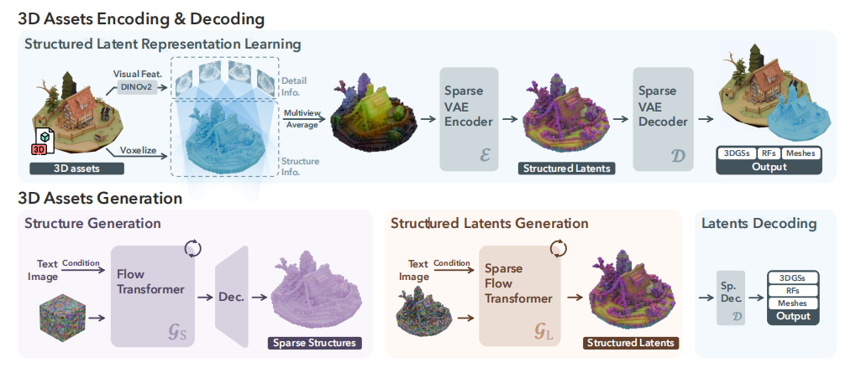
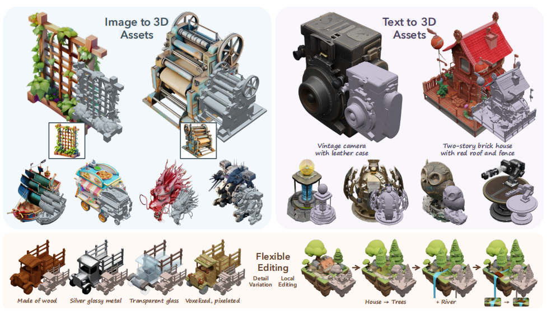
TRELLIS: Structured 3D Latents for Scalable and Versatile 3D Generation
TRELLIS：面向可扩展多功能三维生成的结构化三维 latent 模型
Github: https://github.com/Microsoft/TRELLIS
Paper: https://arxiv.org/pdf/2412.01506v3
Team：Microsoft Research、Tsinghua University、USTC
20亿参数大型模型，SLAT结构化latent表示，支持多格式输出（3D高斯/辐射场/网格），兼具高质量生成与灵活编辑能力

Slide 11
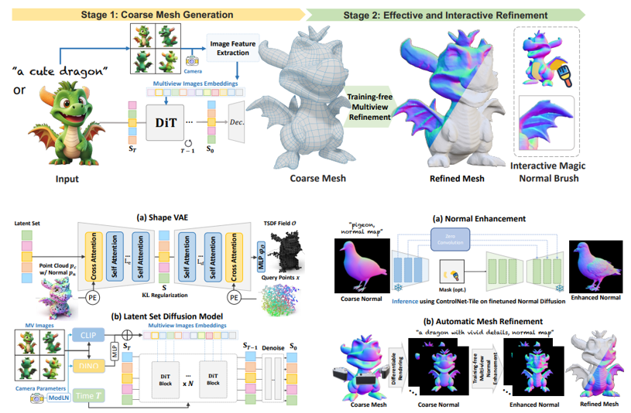
CraftsMan3D: High-fidelity Mesh Generation with 3D Native Diffusion and Interactive Geometry Refiner
CraftsMan3D：基于三维原生扩散与交互式几何细化器的高保真网格生成模型
Github: https://github.com/HKUST-SAIL/CraftsMan3D
Paper: https://craftsman3d.github.io/paper/paper.pdf
Team：HKUST、LightIllusions、Adobe Research
5亿参数大型模型，双阶段生成流程（粗网格+细节细化），支持交互式编辑，高效生成高保真三维网格

